Slide 1
Funciones, limites y continuidad
- Cálculo diferencial -

Slide 2
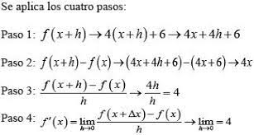
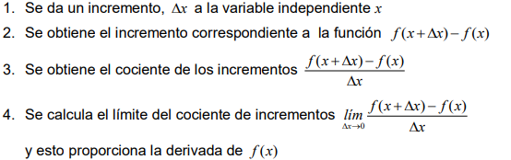
Derivación por 4 pasos
La derivada de una función también se puede obtener como el límite del
La derivada de una función también se puede obtener como el límite del
cociente de incrementos, conocido como la regla de los cuatro pasos.

